Slide 1
BN
PEMERINTAH DESA BINTANG NINGGI I · KEC. TEWEH SELATAN
Website Desa
Bintang Ninggi I
Rancangan sistem pelayanan desa digital — dari urus surat sampai transparansi anggaran.
23 section publik
78 layar aplikasi
2 dashboard
Dokumen rancangan · v0.1 · 6 Agustus 2026
Notes:
Deck rancangan sistem Website Desa Bintang Ninggi I untuk didiskusikan dengan pihak desa sebelum konten dibangun.

Slide 2



NILAI UNTUK WARGA
Tiga janji utama untuk warga
Urus surat dari rumah
Anggaran yang terbuka
Suara warga terpantau
Warga login lalu mengajukan surat tanpa datang ke kantor. Berkas terbit dengan QR verifikasi dan tanda tangan.
Rincian dan grafik penggunaan dana desa per tahun bisa dilihat siapa saja, tanpa perlu login.
Laporkan masalah dengan foto dan titik GPS, lalu pantau tindak lanjutnya sampai selesai.
Website Desa Bintang Ninggi I
2
Notes:
Tiga manfaat inti: layanan surat online, transparansi keuangan, dan pengaduan yang bisa dilacak.

Slide 3





CAKUPAN
Apa saja yang dibangun
23
78
4
14
section publik
layar aplikasi
peran pengguna
jenis surat
Dikerjakan bertahap dalam 4 fase. Fase 1 membuat website langsung berguna bagi warga; fase berikutnya menambah kedalaman. Seluruh struktur bersumber dari satu file registry, jadi rute, menu, dan dokumen selalu selaras.
Website Desa Bintang Ninggi I
3
Notes:
Angka besar: 23 section, 78 layar, 4 peran, 14 jenis surat. Semua dari registry sections.ts.

Slide 4
ROADMAP
Dibangun bertahap: Fase 1 sampai 4
FASE 1
FASE 2
FASE 3
FASE 4
Inti
Transparansi
Ekonomi Desa
Pelengkap
Profil Desa
Pemerintahan Desa
Pelayanan Online
Data Kependudukan
Dashboard Warga
Dashboard Perangkat
Transparansi Keuangan
Pembangunan Desa
Pengaduan Masyarakat
Download Center
PPID
UMKM Desa
BumDes
Pertanian
Peternakan
Perikanan
Bantuan Sosial
Lowongan Kerja
Pendidikan
Kesehatan
Kalender Desa
Galeri
Peta Interaktif
Kontak
Website Desa Bintang Ninggi I
4
Notes:
Fase 1 (disorot) adalah fondasi yang langsung dipakai warga: profil, pemerintahan, layanan surat, kependudukan, dan dua dashboard.

Slide 5




HAK AKSES
Empat peran, batas yang tegas
Tamu
Warga
Perangkat
Admin
tanpa login
NIK + PIN
username + password
akses penuh
Baca halaman publik
Statistik agregat
Verifikasi surat via QR
Semua hak Tamu
Ajukan surat
Data pribadi sendiri
Pengaduan & cek bantuan
Semua hak Warga
Kelola data penduduk
Setujui / tolak surat
Kelola konten & keuangan
Semua hak Perangkat
Kelola akun perangkat
Lihat audit log
Prinsipnya: yang menentukan hak akses bukan halamannya, melainkan datanya — agregat untuk semua, data pribadi hanya untuk pemiliknya.
Website Desa Bintang Ninggi I
5
Notes:
Empat peran menumpuk: tiap peran mewarisi hak peran di bawahnya. Kepala Desa berperan dalam alur surat, bukan sebagai peran akses terpisah.

Slide 6
BAGIAN 2
Bagaimana sistem bekerja
1
Aktivasi akun warga
2
Pengajuan surat sampai terbit
3
Pengaduan masyarakat
4
Cek bantuan & perlindungan data
Website Desa Bintang Ninggi I
6

Slide 7


ALUR 1 · FASE 1
Aktivasi akun warga
NIK bukan rahasia. NIK tercetak di KTP dan tersebar di banyak formulir — maka akun tidak bisa aktif hanya bermodal NIK. Akun diaktifkan lewat perangkat desa, dan warga membuat PIN miliknya sendiri.
→
→
→
→
1
2
3
4
5
Perangkat mendaftarkan warga dari data penduduk
Sistem terbitkan kode aktivasi (berlaku 7 hari)
Warga isi NIK + kode + PIN baru
Akun aktif — PIN di-hash (argon2id)
Login dengan NIK + PIN
Pengaman: access token 15 menit + refresh token · akun terkunci 15 menit setelah 5 kali gagal · reset PIN hanya lewat perangkat desa, bukan email/SMS otomatis.
Website Desa Bintang Ninggi I
7
Notes:
Alur aktivasi menegaskan bahwa keamanan dibangun sejak pintu masuk: perangkat mengaktifkan, warga menetapkan PIN.

Slide 8


ALUR 2 · FASE 1
Pengajuan surat sampai terbit
PDF dibuat setelah disetujui. Tidak ada berkas berkop desa yang beredar tanpa persetujuan perangkat. Setelah disetujui: sistem terbitkan nomor, render PDF, hitung hash, dan tempel QR.
MESIN STATUS SURAT
DITOLAK → warga perbaiki & ajukan ulang → kembali ke DIPROSES
DIPROSES
→
DISETUJUI
→
SIAP_DIAMBIL
→
DITOLAK
perangkat menyetujui
ditandatangani
berkas kurang
14 jenis surat
Verifikasi QR
Alasan tolak wajib
Domisili, tidak mampu, usaha, kelahiran, dan lainnya
Halaman publik cek keaslian tanpa data pribadi
Warga selalu tahu apa yang harus diperbaiki
Website Desa Bintang Ninggi I
8
Notes:
Status tidak boleh melompat sembarangan — itulah yang membuat riwayat pengajuan bisa dipertanggungjawabkan.

Slide 9




KEASLIAN DOKUMEN
Verifikasi surat lewat QR Code
Setiap surat cetak memuat QR menuju halaman verifikasi publik. Yang ditampilkan hanya:
Nomor & jenis surat
Tanggal terbit
Status keaslian dokumen
/verifikasi/{kode}
Tanpa data pribadi pemohon
Halaman publik · tanpa login
Website Desa Bintang Ninggi I
9
Notes:
Tautan QR bisa dibuka siapa saja yang memegang lembar suratnya, jadi halaman verifikasi sengaja tidak menampilkan data pribadi. Hash memastikan isi PDF tidak berubah.

Slide 10

ALUR 3 · FASE 2
Pengaduan masyarakat
→
→
→
→
1
2
3
4
5
Login lalu pilih salah satu dari 8 kategori
Isi judul & deskripsi, unggah foto (maks. 5)
Izinkan GPS otomatis atau isi lokasi manual
Kirim — status BARU, perangkat verifikasi
Ditangani → Selesai (foto hasil) / Ditolak
8 KATEGORI LAPORAN
Jalan rusak
Lampu mati
Sampah
Banjir
Pelayanan
Konflik sosial
Kebakaran
Infrastruktur
Anonim di publik, tercatat di internal. Laporan boleh tampil anonim, tetapi identitas pelapor tetap tersimpan dan terlihat perangkat desa — mencegah laporan palsu.
Website Desa Bintang Ninggi I
10
Notes:
Foto + titik GPS membuat laporan mudah diverifikasi. Anonimitas hanya di tampilan publik.

Slide 11


ALUR 4 · FASE 3
Cek bantuan sosial tanpa membocorkan data
Cara lama — dibatalkan
Cara aman — dipakai
Status penerima dicek dengan NIK yang diketik di form publik.
Risikonya: endpoint publik ber-NIK bisa dipakai menyisir NIK satu per satu untuk memetakan siapa saja penerima bantuan di desa — informasi yang sensitif secara sosial dan bisa memicu kecemburuan.
Warga login (NIK + PIN), lalu status diambil dari sesi — bukan dari NIK yang diketik.
Tidak ada endpoint publik yang menerima NIK sebagai input. Status hanya terbuka untuk pemilik akun, sehingga tidak ada cara memetakan penerima bantuan orang lain.
Prinsip yang sama berlaku di seluruh sistem: tidak ada endpoint publik yang menerima NIK.
Website Desa Bintang Ninggi I
11
Notes:
Perubahan desain penting: dari dokumen asli "cek pakai NIK" menjadi "ambil dari sesi login" untuk mencegah enumerasi NIK.

Slide 12

PERLINDUNGAN DATA
Data agregat untuk publik, individu di balik audit
Untuk publik: agregat
Untuk perangkat: individu + audit
Halaman Data Kependudukan hanya menampilkan angka: jumlah penduduk, KK, usia, pendidikan, dan seterusnya.
Tidak pernah bisa dipakai menelusuri satu individu.
Data individu hanya di Dashboard Perangkat. Setiap membuka maupun mengubah data penduduk tercatat otomatis:
siapa · kapan · dari IP mana
Kewajiban UU PDP No. 27/2022 — sekaligus pelindung perangkat bila muncul tuduhan penyalahgunaan.
Catatan penting: audit mencatat pembacaan, bukan hanya perubahan — sekadar membuka detail warga pun tercatat.
Website Desa Bintang Ninggi I
12
Notes:
Audit log menempel di endpoint baca detail, bukan hanya di endpoint ubah.

Slide 13

NON-NEGOTIABLE
Aturan yang tidak boleh dilanggar
NIK & KK dienkripsi at rest
Statistik publik selalu agregat
AES-256-GCM, pencarian lewat kolom HMAC — dump database tidak langsung membocorkan identitas warga.
Halaman publik tidak boleh bisa dipakai menelusuri individu.
Tanpa endpoint publik ber-NIK
Token 15 menit + rate limit
Mencegah penyisiran NIK untuk memetakan warga.
Sesi pendek untuk perangkat bersama; login dibatasi ketat dari percobaan massal.
Setiap akses penduduk diaudit
Alasan penolakan surat wajib
Siapa, kapan, dari IP mana — kewajiban UU PDP No. 27/2022.
Warga berhak tahu persis apa yang harus diperbaiki.
Website Desa Bintang Ninggi I
13
Notes:
Enam aturan keras yang membentuk postur keamanan dan kepatuhan sistem.

Slide 14




ARSITEKTUR
Tiga lapis, satu pintu ke data
→
→
Frontend
Backend
Penyimpanan
React + Vite
Express
MySQL + Prisma
23 section publik
Dashboard Warga
Dashboard Perangkat
Auth (JWT + refresh)
Modul surat, pengaduan, keuangan
Generator PDF + QR · Audit log
Data terenkripsi
Berkas unggahan (foto, lampiran)
Diakses dari HP & desktop
Satu-satunya pintu ke data
Sumber kebenaran data
Layanan luar
Paket shared
BMKG (cuaca) · OpenStreetMap (peta) · QRIS (pembayaran)
Satu registry section + skema validasi dipakai frontend & backend — aturan data tidak pernah beda di dua sisi.
Website Desa Bintang Ninggi I
14
Notes:
Express adalah satu-satunya pintu ke data; React tidak pernah menyentuh MySQL langsung.

Slide 15
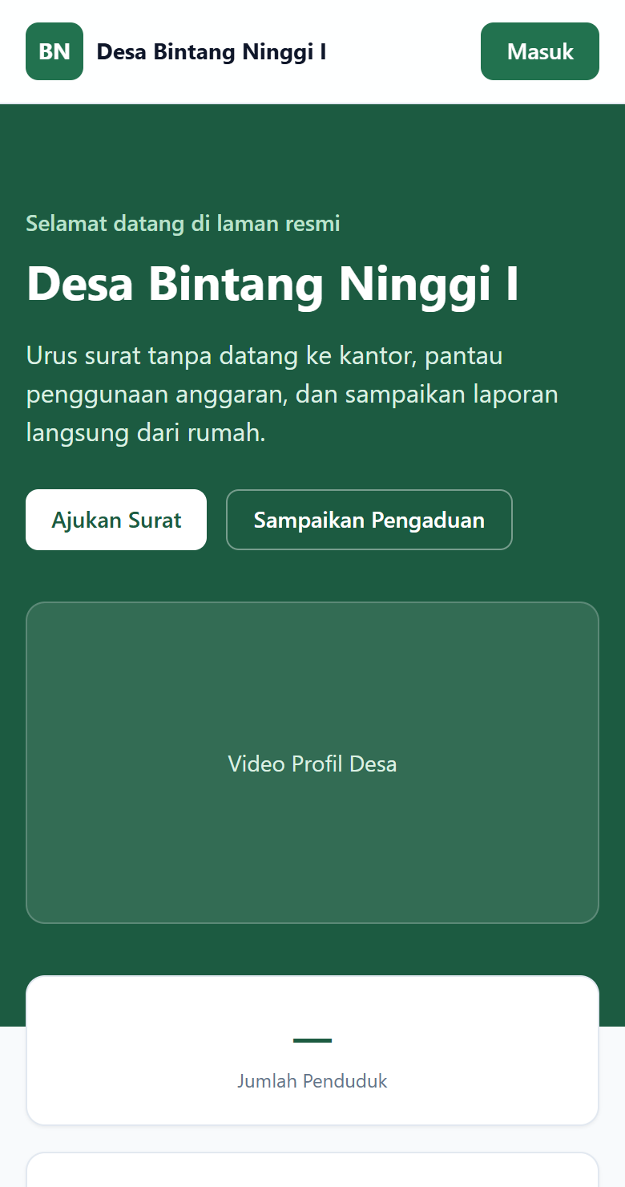
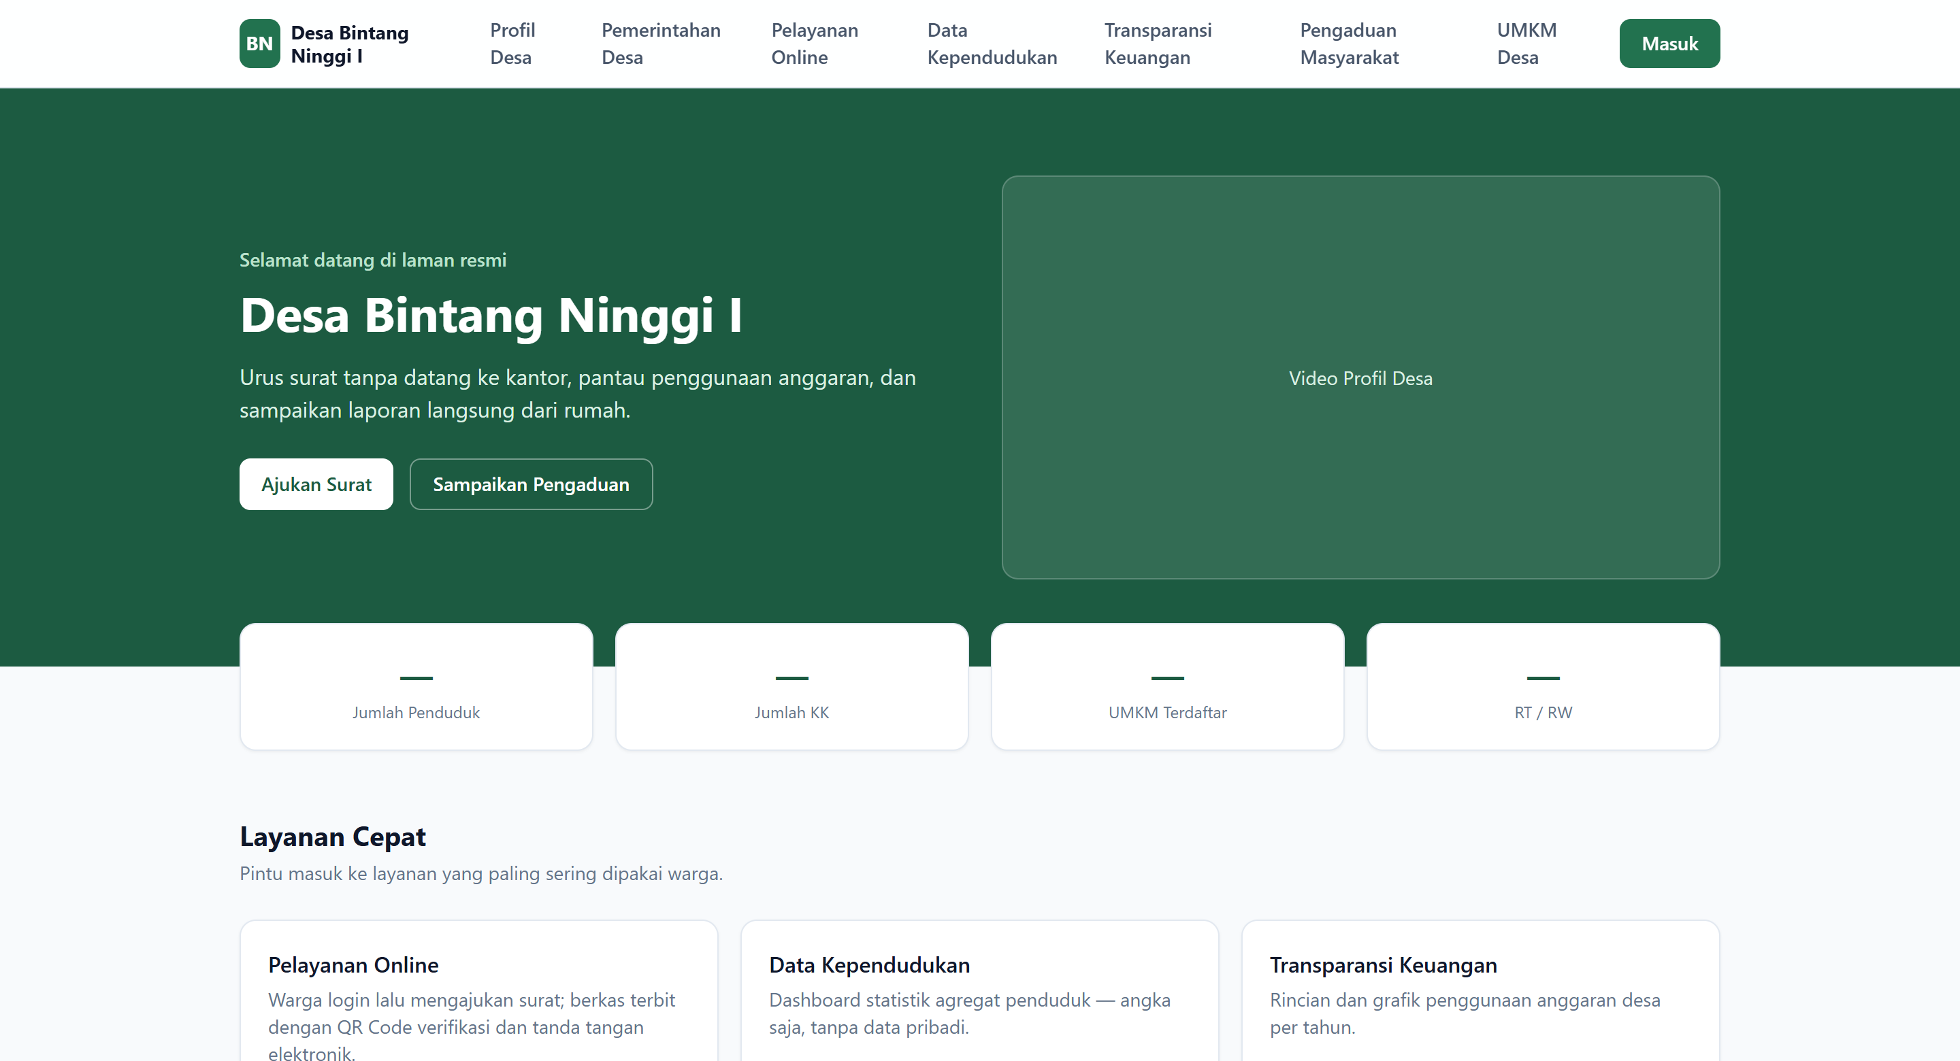
BUKTI JALAN
Sudah berjalan — bukan sekadar gambar
Diambil dari aplikasi React yang berjalan di localhost:5173.
Halaman yang belum digarap tampil sebagai kerangka berisi rencana isinya — disengaja, agar struktur bisa didiskusikan dulu.
Beranda · tampilan desktop
Tampilan HP
Website Desa Bintang Ninggi I
15
Notes:
Menegaskan kredibilitas: ini aplikasi yang benar-benar berjalan, bukan mockup statis.

Slide 16


KEPUTUSAN PIHAK DESA
Yang masih perlu dikonfirmasi
Pembayaran QRIS
Akun merchant dipegang BumDes atau tiap UMKM? Fase awal: checkout via WhatsApp dulu.
Tanda tangan elektronik
Daftar ke PSrE tersertifikasi (BSrE/Peruri), atau cukup QR + tanda tangan basah untuk sementara?
Sumber data penduduk
Entri manual, atau impor dari Prodeskel/Dukcapil?
Format nomor surat
Perlu disamakan dengan buku agenda surat yang dipakai sekarang.
Konten awal
Sejarah desa, visi-misi, foto perangkat, dan sambutan kepala desa perlu disiapkan sebelum peluncuran.
Website Desa Bintang Ninggi I
16
Notes:
Lima titik keputusan yang menunggu masukan pihak desa; beberapa bisa memengaruhi jadwal fase tertentu.

Slide 17

LANGKAH BERIKUTNYA
Mulai dari Fase 1.
Profil Desa
Pemerintahan Desa
Pelayanan Online
Data Kependudukan
Dashboard Warga
Dashboard Perangkat
Struktur cukup diubah di satu file registry — rute aplikasi, menu navigasi, dan dokumen ini ikut menyesuaikan.
Terima kasih
Pemerintah Desa Bintang Ninggi I · Kecamatan Teweh Selatan

